Slide 1

Portofolio Saya
Keterampilan & Proyek Unggulan
[Maulana Krisna Bayu Pratama]

Slide 2

Tentang Saya
Saya Maulana Krisna Bayu Pratama, Data Analyst yang antusias dengan pekejaan di bidang data. Dengan pengalaman menganalisis banyak dataset dan membuat dashboard interaktif, saya percaya data yang disajikan dengan jelas bisa mendorong keputusan bisnis yang lebih baik.
TENTANG SAYA
2

Slide 3
Hard Skill + Soft Skill
HARD SKILL + SOFT SKILL
3

Slide 4
Hard Skill
  SQL
  PowerPoint / Canva
Query dan manipulasi data dari database
Membuat presentasi profesional, dashboard visual, dan infografis
  Python
  HTML
Pandas, NumPy, Matplotlib, Seaborn
Struktur dasar halaman web yang semantik dan responsif
  Excel
  CSS
Analisis data dan visualisasi lanjutan
Desain visual, layout modern, dan animasi interaktif
  Looker / Power BI / Tableau
  JavaScript
Dashboard interaktif dan visualisasi
Interaktivitas, manipulasi DOM, dan integrasi API
HARD SKILL + SOFT SKILL
4

Slide 5



Soft Skill
Problem Solving
Saya percaya data hanya bernilai jika bisa diterima dan dimengerti. Saya terbiasa bekerja dalam tim, menyampaikan temuan secara efektif, dan mencari solusi berbasis data.
Komunikasi
Saya percaya data hanya bernilai jika bisa diterima dan dimengerti. Saya terbiasa bekerja dalam tim, menyampaikan temuan secara efektif, dan mencari solusi berbasis data.
Komunikasi, Kolaborasi &
Saya percaya data hanya bernilai jika bisa diterima dan dimengerti. Saya terbiasa bekerja dalam tim, menyampaikan temuan secara efektif, dan mencari solusi berbasis data.
HARD SKILL + SOFT SKILL
5

Slide 6
Proyek Yang Sudah Dibuat !!!
DETAIL PROYEK
6

Slide 7
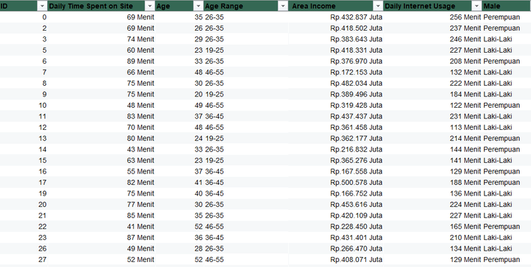
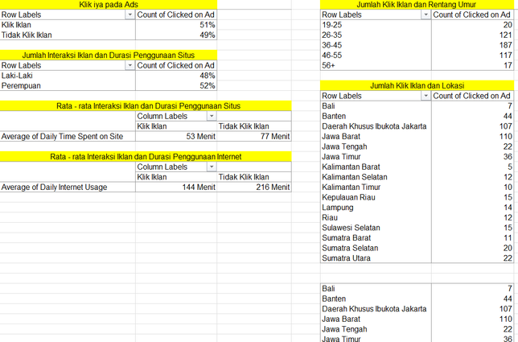
Project Iklan Web Analytics Dashboard
  Mengolah dataset mentah dari log klik iklan & data pengguna.
  Identifikasi wilayah & demografi dengan menggunakan pivot tabel.
  Menganalisis Pola Demografi & Geografis Pengguna.
Klik File XLSX
DETAIL PROYEK
7

Slide 8
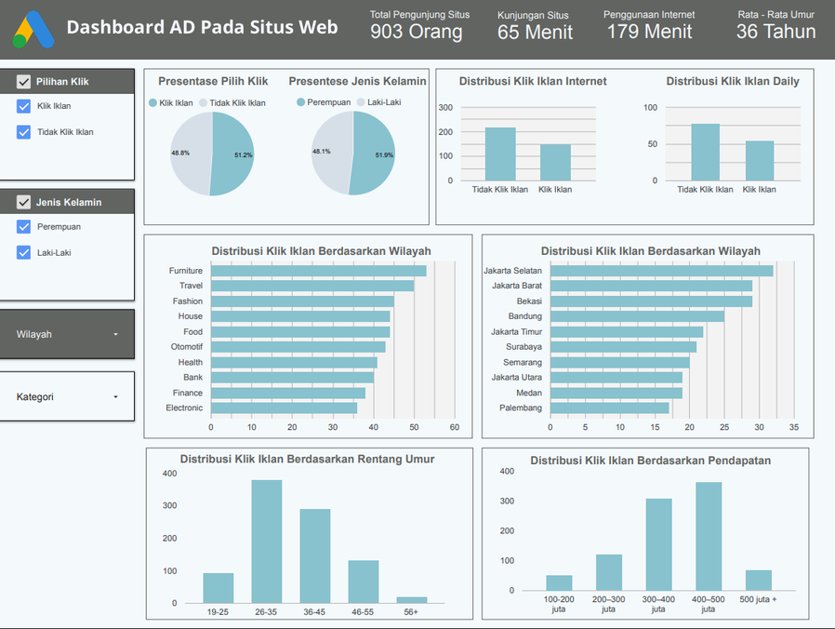
Project Iklan Web Analytics Dashboard
  Dashboard interaktif dengan filter dinamis
  Membuat visualisasi interaktif untuk mengidentifikasi tren & segmentasi audiens.
  Menyajikan insight berbasis wilayah, usia, jenis kelamin, dan pendapatan
Klik Gambar
Klik Looker Studio
DETAIL PROYEK
8

Slide 9
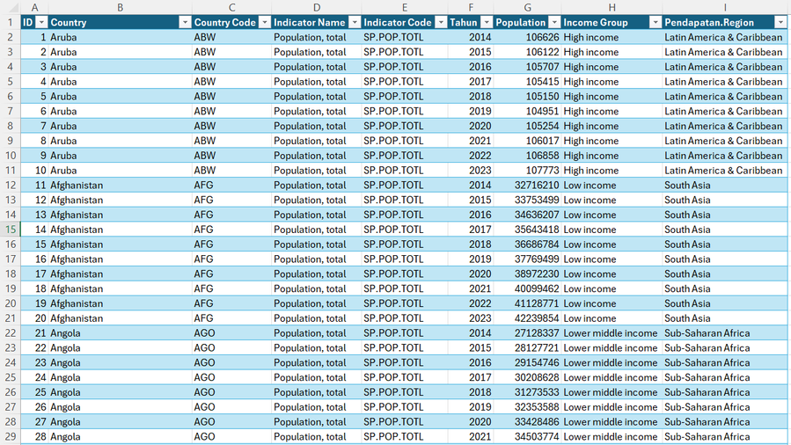
Analisis Populasi Dunia dan Kelompok Pendapatan (2014–2023)
  Mengolah Dataset World Bank Global dari Sumber Publik.
  Membuat Struktur Data Berdasarkan Income Group dan Region.
  Menganalisis Pola Demografi & Geografis Pengguna.
Klik File XLSX
DETAIL PROYEK
9

Slide 10
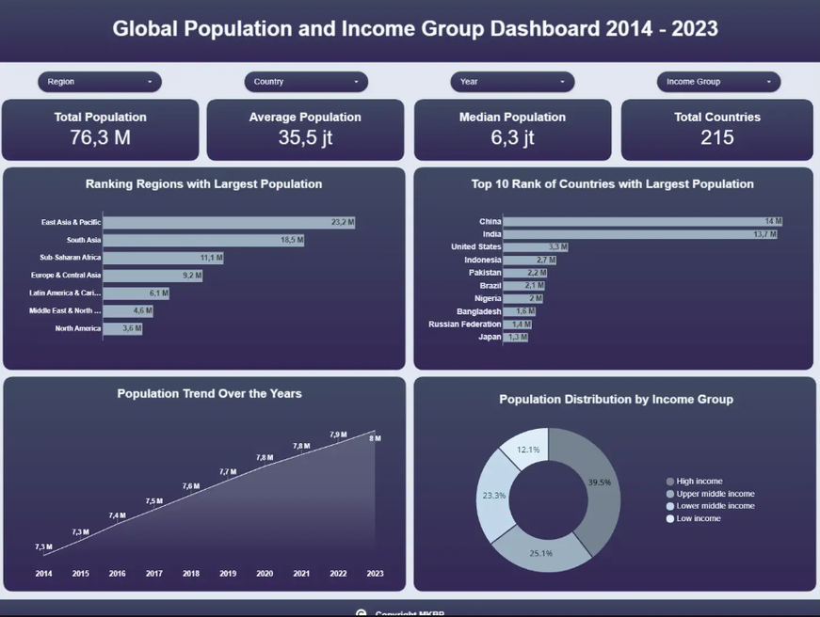
Analisis Populasi Dunia dan Kelompok Pendapatan (2014–2023)
  Mengolah Dataset World Bank Global dari Sumber Publik.
  Membuat Struktur Data Berdasarkan Income Group dan Region.
  Menganalisis Pola Demografi & Geografis Pengguna.
Klik Gambar
Klik Looker Studio
DETAIL PROYEK
10

Slide 11
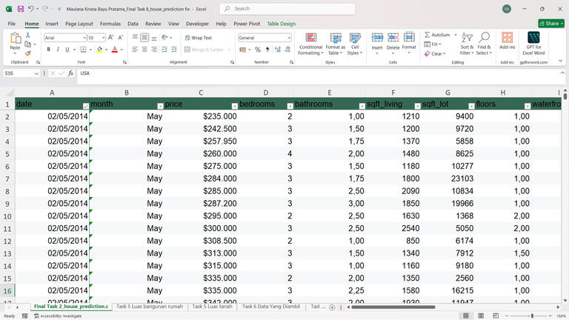
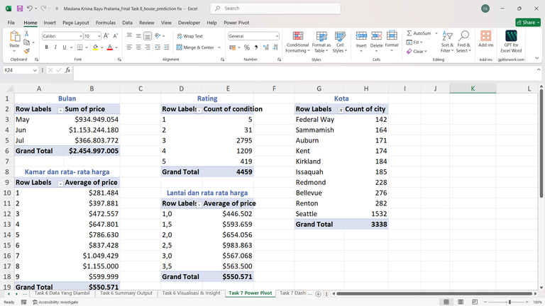
Analisis & Visualisasi Pasar Rumah AS
  Mengolah Dataset Properti AS dari Sumber Publik
  Menghitung Metric Penting untuk Evaluasi Pasar
  Menganalisis Pola Harga Berdasarkan Fitur Properti
Klik File XLSX
DETAIL PROYEK
11

Slide 12
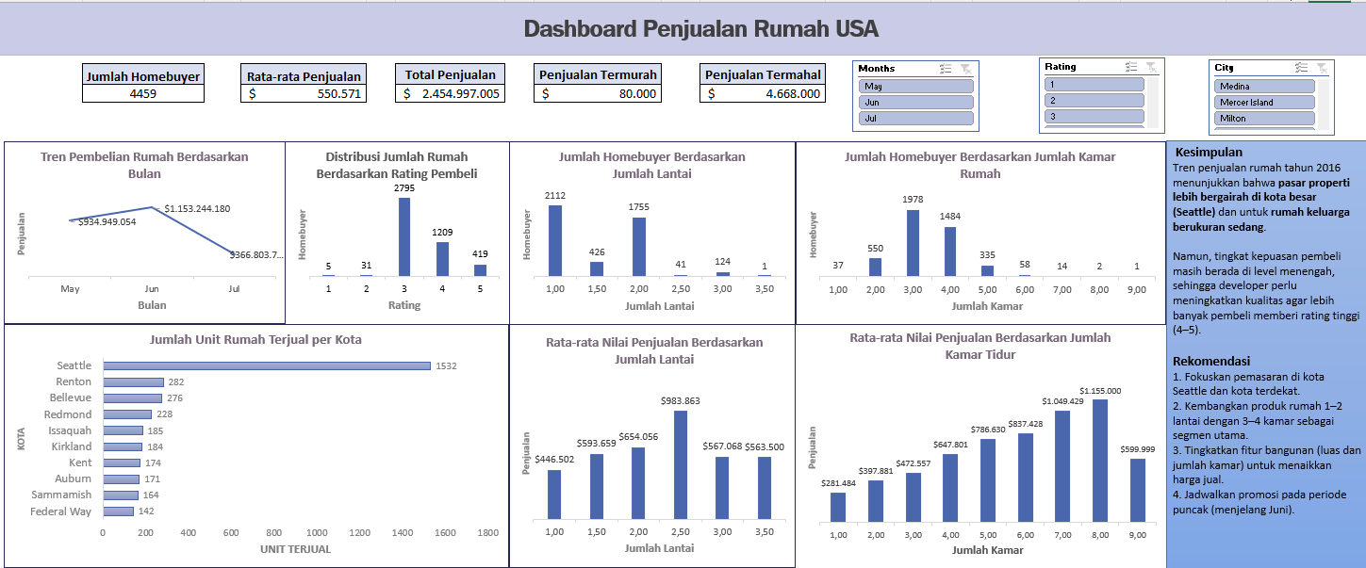
Analisis & Visualisasi
Pasar Rumah AS
  Menyajikan hubungan Harga dengan Fitur Properti
  Menyajikan jumlah homebuyer berdasarkan jumlah kamar & lantai
  Memberikan Rekomendasi Bisnis Nyata
Klik File XLSX
DETAIL PROYEK
12

Slide 13
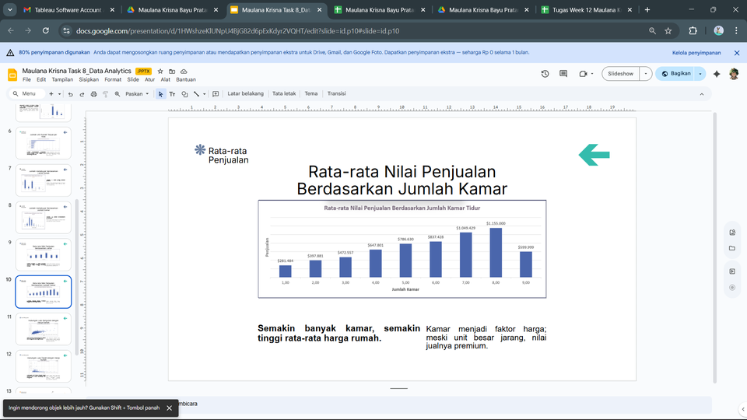
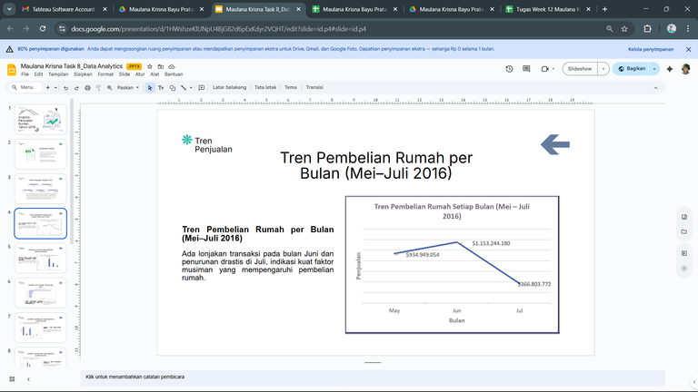
Analisis & Visualisasi Pasar Rumah AS
  Menganalisis tren penjualan properti Mei–Juli 2016 (Pitch Deck).
  Menemukan korelasi positif antara jumlah kamar dan harga jual rumah (Pitch Deck).
  Memberikan Rekomendasi Bisnis Nyata
Klik File PPTX
DETAIL PROYEK
13

Slide 14





Hubungi Saya !!!
Mari Kolaborasi & Wujudkan Ide
Phone
+6289639642519
Email
bayu92971@gmail.com
Linkedin
https://www.linkedin.com/in/maulana-krisna-bayu-pratama-918751280/
Discord
https://github.com/BayuPrap
Website
hello@reallygreatsite.com

